Slide 1
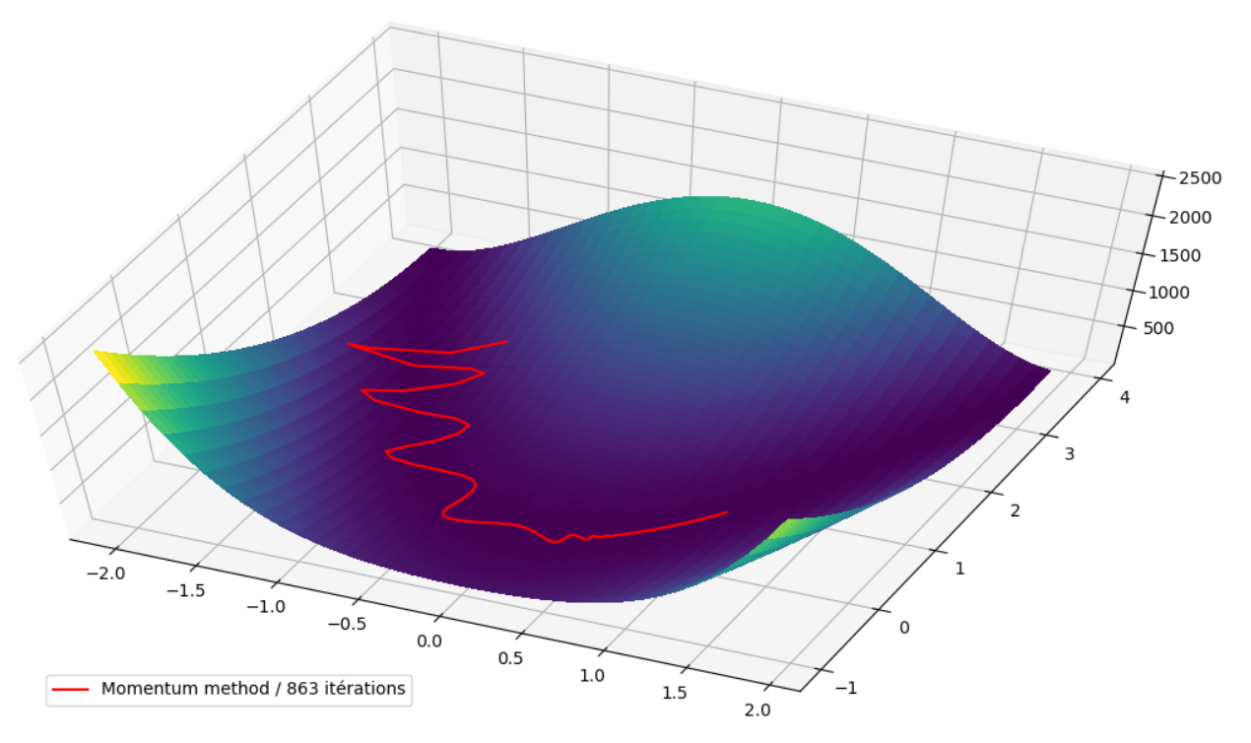
Perceptron multicouche
BRISSONNEAU Paulin
LECOMTE Lilian
KEBAILI Thomas
LAURENT Valentin
MOUTAWWAKIL Ilyas
Projet cycleGAN
29 Novembre 2019

Slide 2


Slide 3

Biais
Activation()
H1
X1
*w1,1
*w2,1
X2
*w3,1
X3
*wn,1
…
Xn

Slide 4



Biais
Activation()
H1
X1
*w1,2
Activation()
H2
X2
*w2,2
*w3,2
Activation()
X3
H3
*wn,2
Activation()
…
…
Activation()
Hs
Xn

Slide 5
Biais0
Biais
1
Biais
2
H1
X1
N1,1
Nr,1
H2
X2
N1,2
Nr,2
X3
H3
N1,3
Nr,3
…
…
…
…
Hs
Xn
N1,p
Nr,q

Slide 6


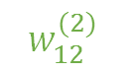
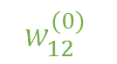

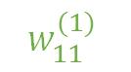
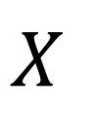


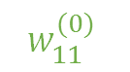

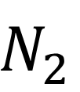
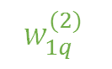
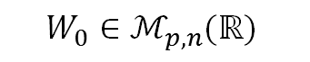
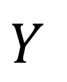
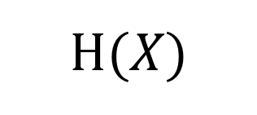
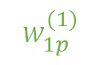

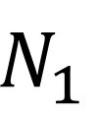
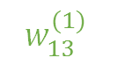
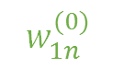
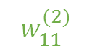
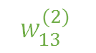




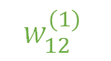


Biais1
Biais2
Biais 0
$$y_{1}$$
$$y_{1}$$
$$h_{b,w_{j}}{(x)}_{1}$$
$$w_{11}^{(2)}$$
$$H1$$
$$w_{11}^{(0)}$$
N1,1
$$w_{11}^{(1)}$$
X1
N2,1
$$w_{12}^{(2)}$$
$$y_{2}$$
$$w_{12}^{(0)}$$
$$w_{12}^{(1)}$$
$$H2$$
X2
N1,2
N2,2
$$w_{13}^{(0)}$$
$$w_{13}^{(1)}$$
$$w_{13}^{(2)}$$
$$y_{3}$$
$$H3$$
X3
N1,3
N2,3
$$w_{1n}^{(0)}$$
$$w_{1p}^{(1)}$$
$$w_{1q}^{(2)}$$
$$y_{s}$$
Xn
N1,p
N2,q
$$Hs$$
$$X$$
$$W_{0}∈ℳ_{p,n}(ℝ)$$
$$N_{1}$$
$$W_{1}∈ℳ_{q,p_{}}(ℝ)$$
$$N_{2}$$
$$W_{L}∈ℳ_{{s,q}_{}}(ℝ)$$
H$(X)$
$$Y$$

Slide 8
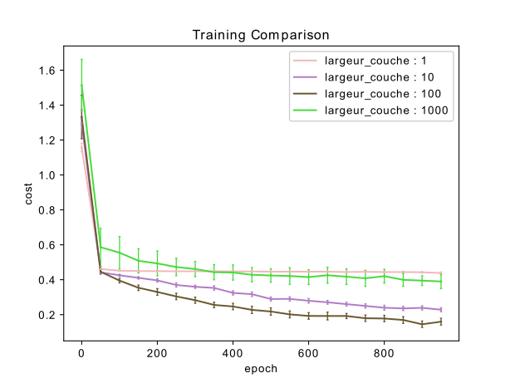
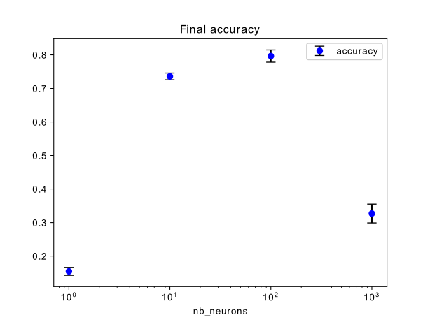
Effet du nombre de neurones par couche (largeur)

Slide 9
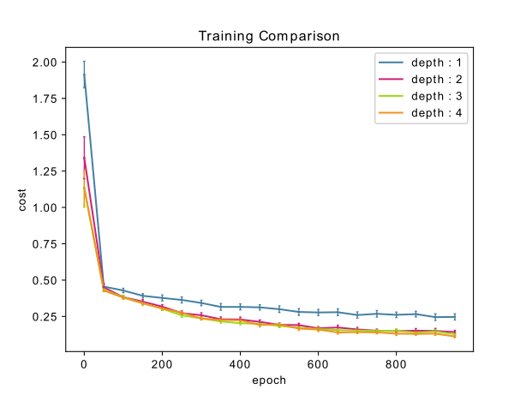
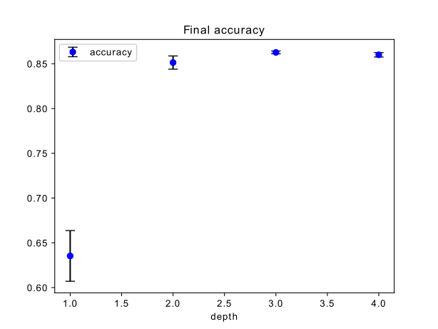
Effet du nombre de couches (profondeur)

Slide 10
Les fonctions d’activation et leurs effets:
Contrôler les valeurs d'activation
Briser la linéarité
Donner du sens à la sortie (eg. Softmax)

Slide 11
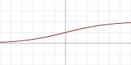
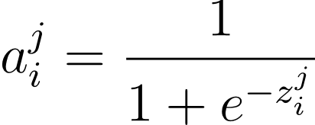
Sigmoïde
Wikipedia
Particularité : prend des valeurs de sortie entre 0 et 1
Inconvénients : gradient vanishing (dérivée faible au voisinage de 0)

Slide 12
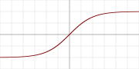
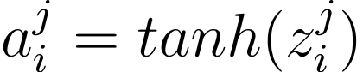
Tanh
Wikipedia
Particularité : valeurs de sortie entre –1 et 1 (dépend du problème)
Inconvénients : gradient vanishing

Slide 13
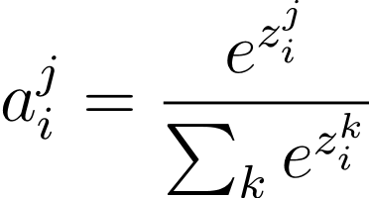
Softmax
Particularité : prise en compte des autres sorties : sortie homogène à des probabilités
Rôle : est utilisée en fin de réseau

Slide 14

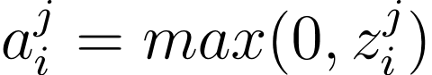
reLu
Wikipedia
Avantages : moins de gradient vanishing, calculs rapides
Inconvénients : mort possible des neurones

Slide 15

leaky reLu
Wikipedia
Avantage : empêche les neurones de mourir

Slide 16
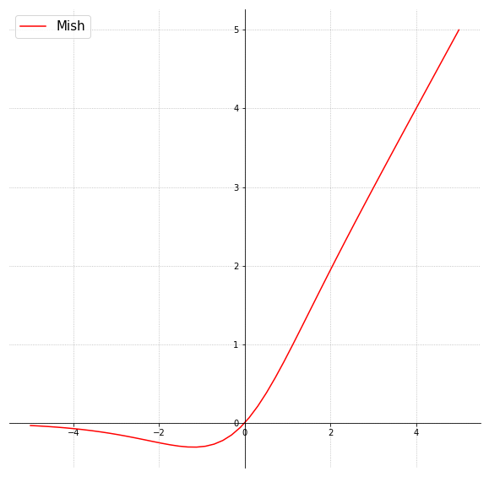
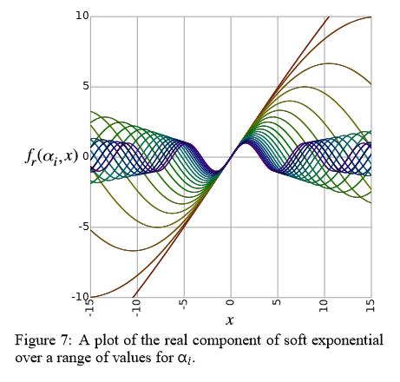
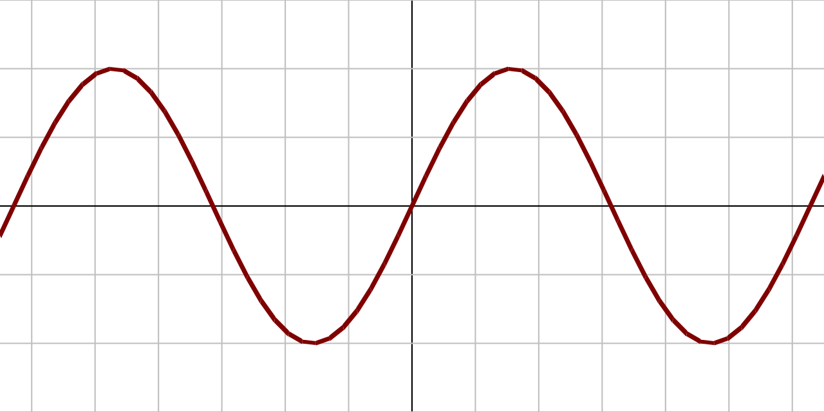
et d’autres…
Mish (2019)
SoftExponential (2016)
Sinusoide
(réseaux de Fourier)
“Although it’s difficult to explain the reason why one activation function performs better than another due to many other training factors, the properties of Mish like being unbounded above, bounded below, smooth and nonmonotonic, all play a significant role in the improvement of results.”
“This has the very desirable property of initially causing the entire network to behave like linear regression. As training proceeds, it will take on non-linearities only as necessary to ﬁt the data.”
Training Deep Fourier Neural
Networks To Fit Time-Series Data
Michael S. Gashler and Stephen C. Ashmore (2014)
https://arxiv.org/abs/1405.2262
Mish: A Self Regularized Non-Monotonic Neural Activation Function
Diganta Misra
https://arxiv.org/abs/1908.08681
A continuum among logarithmic, linear, and exponential functions, and its potential to improve generalization in neural networks
Luke B. Godfrey and Michael S. Gashler
https://arxiv.org/abs/1602.01321

Slide 17
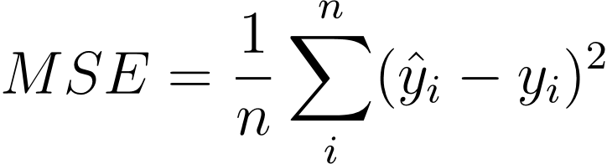
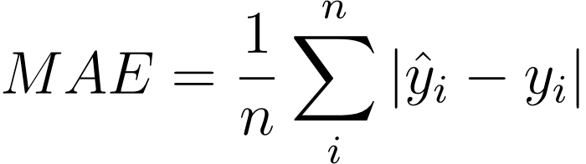
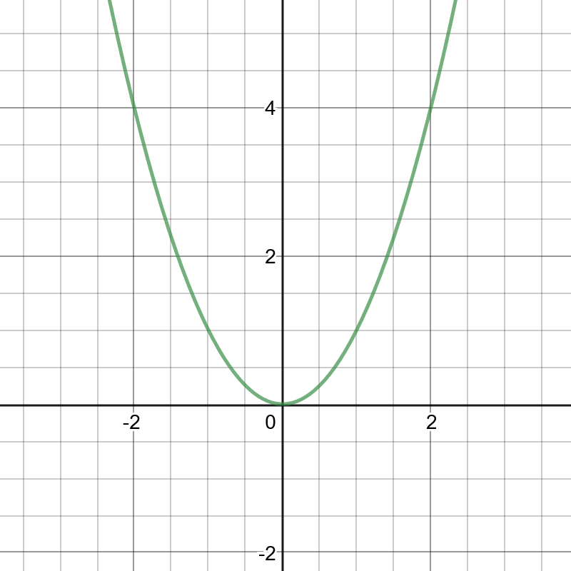
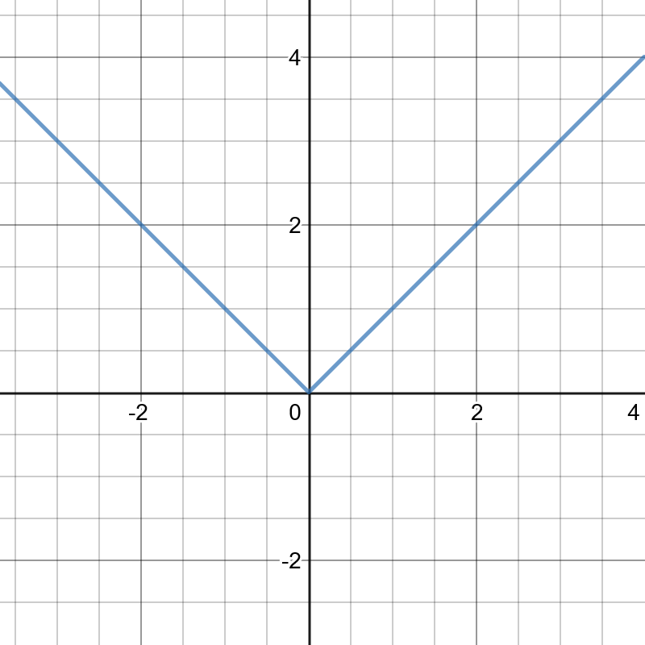
Fonctions de couts
MSE/MAE :

Slide 18
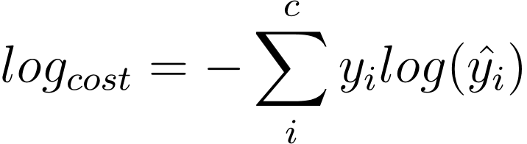
Fonctions de couts
Logarithmique :
--> entropie croisée

Slide 19
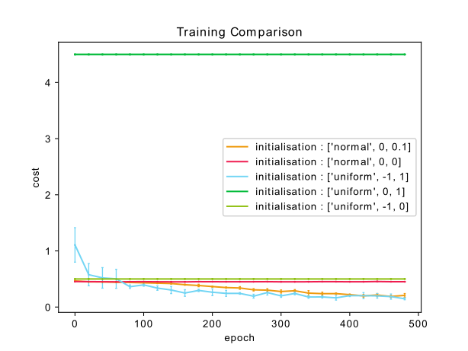
Effet de l’initialisation des poids
Les distributions extrêmes :

Slide 20
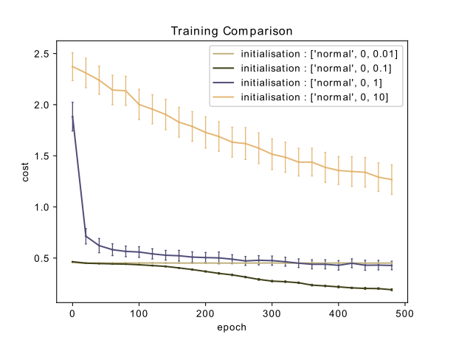
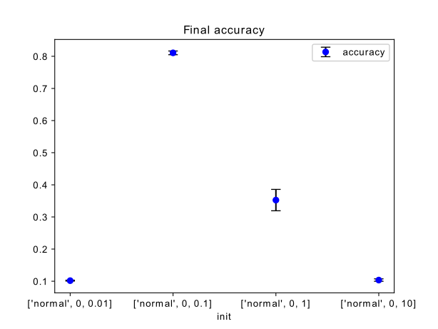
Effet de l’initialisation des poids
Les distributions normales :

Slide 21
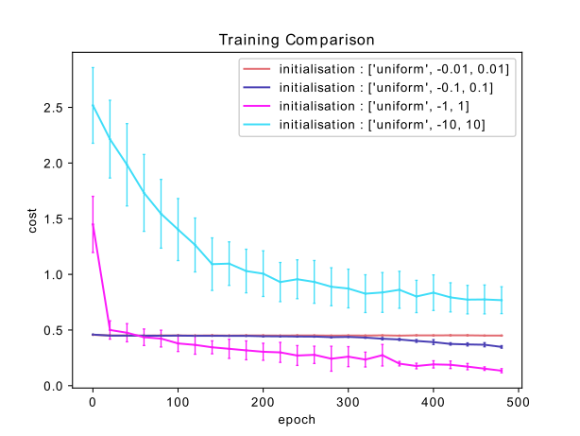
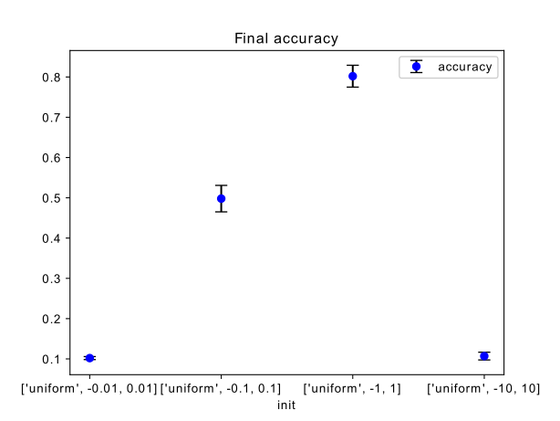
Effet de l’initialisation des poids
Les distributions uniformes :

Slide 22
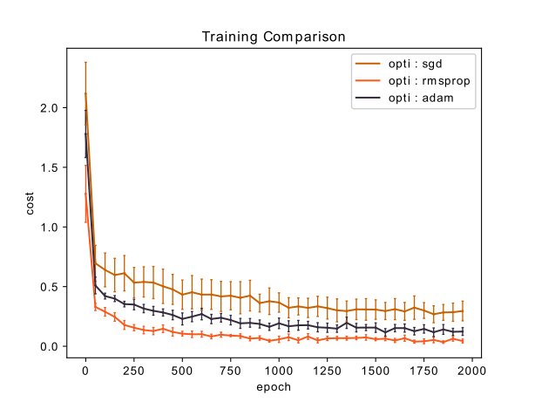
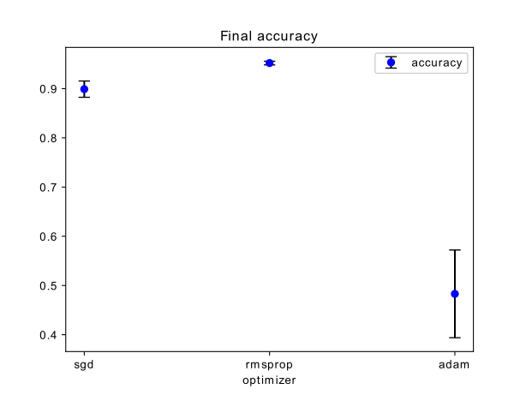
Effet de l’optimizer

Slide 23
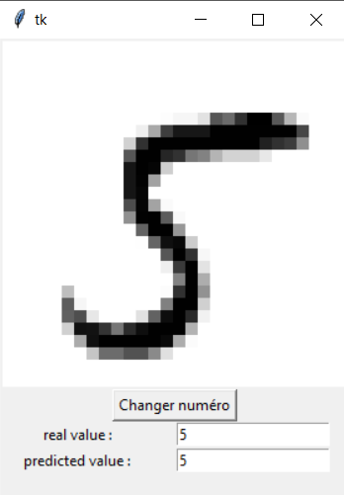
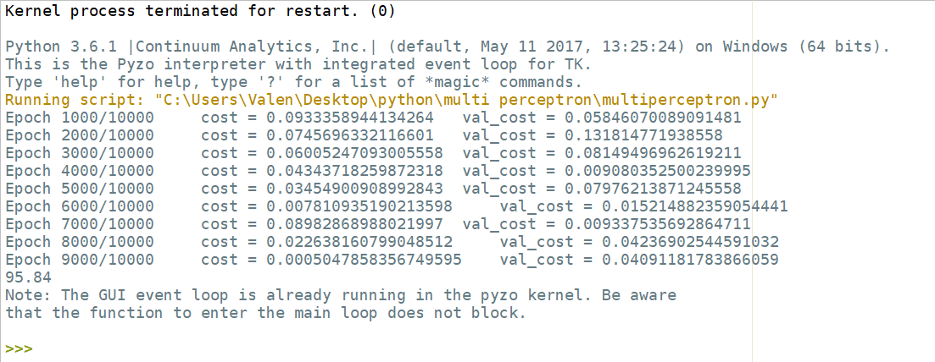
Application à la base de données MNIST

Slide 25
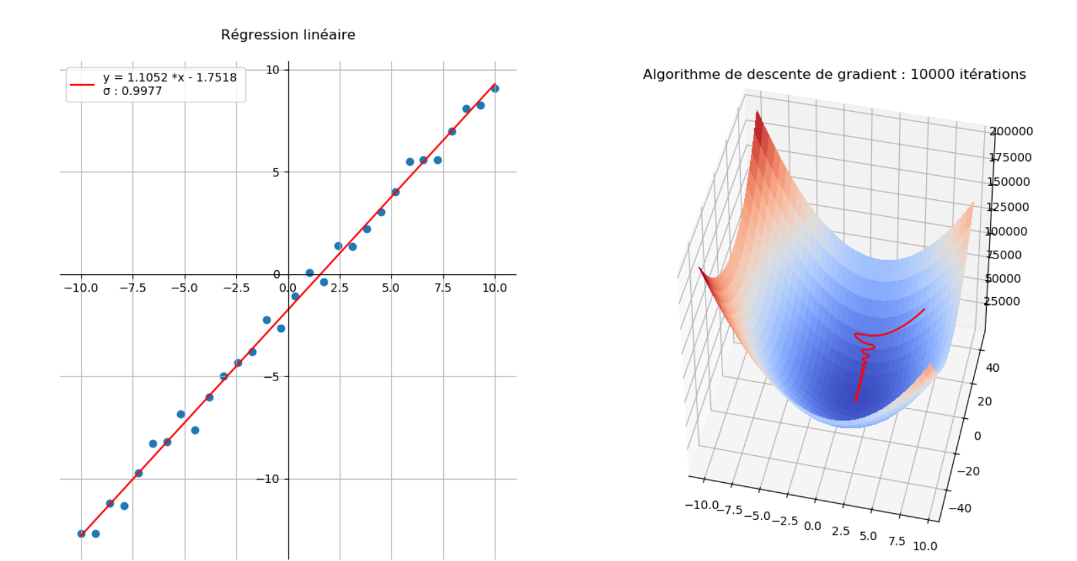
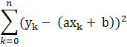
Fonction de coût :

Slide 26
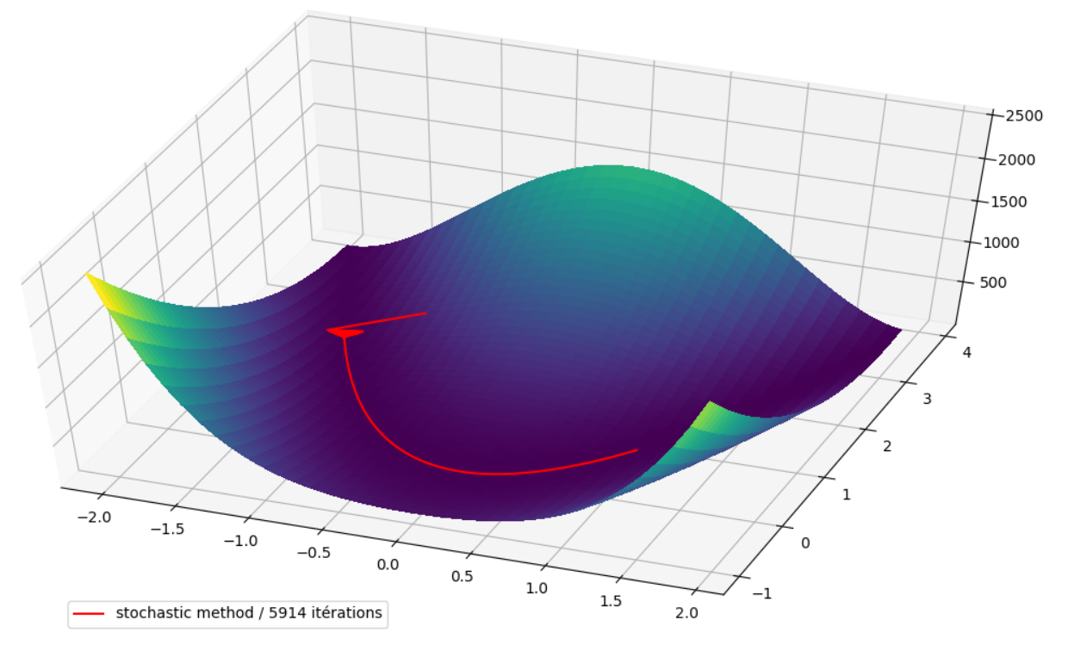
Méthode de descente de gradient stochastique

Slide 27
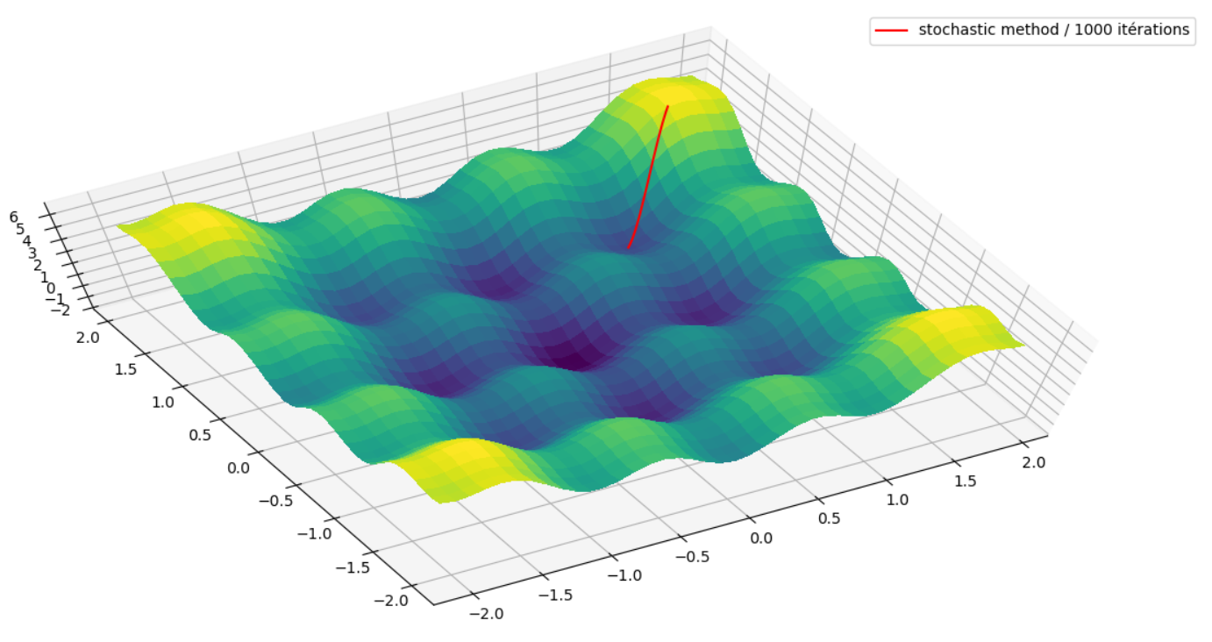
Limite de la descente de gradient stochastique
- Trop sensible aux minimums locaux

Slide 28
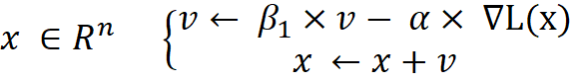
Méthode de descente de gradient newtonienne

Slide 29

Limite et avantages de la descente de gradient newtonienne
Trop instable
Explore beaucoup plus que la méthode de gradient stochastique

Slide 30


Méthode de descente de gradient RMSProp

Slide 31

Limite et avantage de la descente de gradient RMSProp
Trop sensible aux minimums locaux
- Ne réagit pas de manière disproportionnée aux grands gradients

Slide 32


Méthode de descente de gradient ADAM

Slide 33

Avantages de la descente de gradient ADAM
Moins de sensibilité aux minimums locaux
Beaucoup plus stable que la méthode newtonienne

Slide 34

Comparatif des méthodes

Slide 36

Méthode stochastique
Mettre à jour les paramètres avec l'erreur calculée sur chaque exemple.
Instabilité grave au gradient.
Bruit utile pour ne pas rester bloquer en minimum local.

Slide 37

Méthode de batch
Mettre à jour les paramètres avec l'erreur moyenne calculée sur l'ensemble des données.
Coûteuse en termes de calcul.
Saturation de la fonction de coût.
Se bloque en minimums locaux parfois

Slide 38

Méthode des mini-batch
Mettre à jour les paramètres avec l'erreur moyenne calculée sur un mini-batch (paquets de données)
Convergence rapide (en termes de temps d'entrainement)
Calculs matricielles faisables en parallèle

Slide 39

Comparaison entre les tailles de batch

Slide 41

Effet du nombre de données train

Slide 42


Effet du taux d’apprentissage

